Slide 1
Developing Hospitality Investments

Slide 2
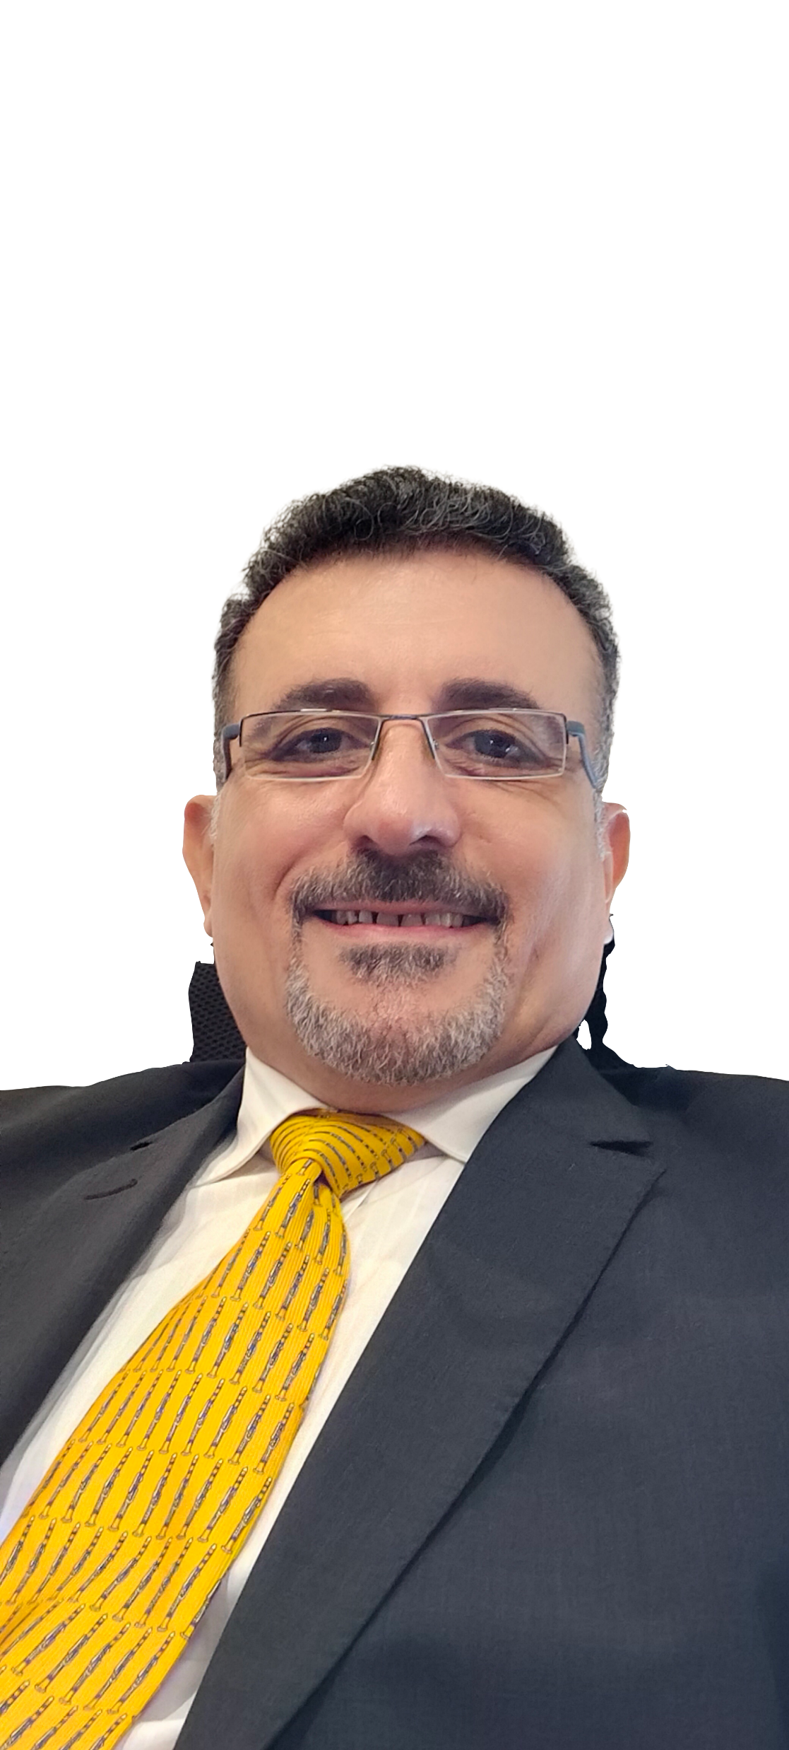
LUXURY
Who We Are ……
من نحن ......
AMG HOSPITALITY LLC, have collected the international Hospitality industry experts in order to be able to effectively Develop, Market & Operate hospitality projects of Hotels, Resorts & Hotels Apartments or Suites & Residences.
Mohamed Kamal
Chairman - CEO
شركة إيه إم جي هوسبيتاليتي, مجموعه من خبراء صناعة الضيافة بالفنادق العالميه اجتمعوا معا للعمل على إقامة وتطوير وتسويق وتشغيل مشروعات الفنادق والأجنحة والشقق الفندقيه وتسويقها للبيع.
محمد كمال
الرئيس التنفيذي.
4 Master’s Degree of Hospitality Marketing, Sales & Administration
Cornell University – American Hotels & Lodging Association.
4 ماجستير في تسويق ومبيعات وإدارة صناعة الضيافة
جامعة كورنيل للفنادق والجمعية الأمريكيه للفنادق.

Slide 3
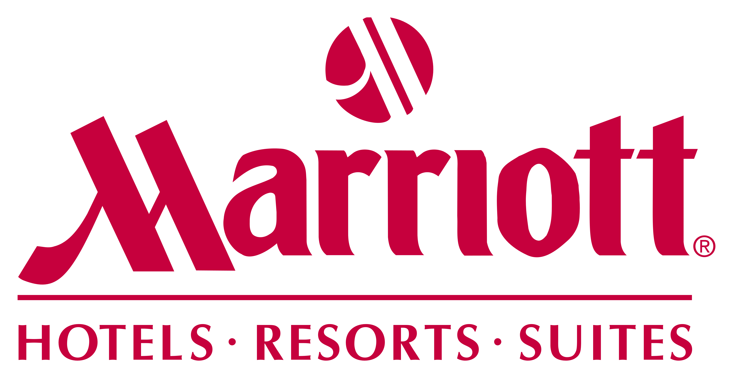
LUXURY
AMG HOSPITALITY Experts
خبراء إيه إم جي هوسبيتاليتي
Our Experts hold the experiences of these Luxurious international hotel companies in various Hospitality backgrounds of
Operations, Marketing, Sales, Information Technology, Finance, Kitchen, Food & Beverage Service, Housekeeping & Maintenance.
خبرائنا لديهم جميع الخبرات المكتسبه من افخم شركات إدارة الفنادق العالميه التاليه في مختلف القطاعات العامله بالفنادق.
الإدارة العامه والتشغيل, التسويق, الدعاية والإعلان, المبيعات, النظم والمعلومات, الماليات, المطابخ, خدمات الأغذية والمشروبات, الإدارة الداخليه والصيانه والإنشاءات.

Slide 4
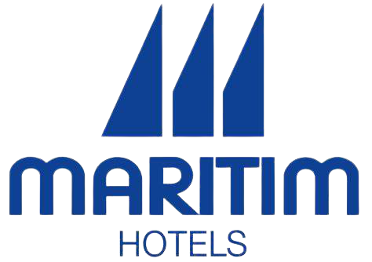
LUXURY
What do we Have for YOU?
ماذا لدينا لأجلك ؟

Slide 5
LUXURY
Hospitality Product Services Design.
تحديد وتصميم وتنفيذ مكونات الخدمات الفندقيه.
We design the Accommodation & Lodging
Components including the relevant sizes,
Needed services that must be Included,
locations of these services, quality needed,
Circulation inside the project, And we employ
all qualified personnel who are capable to
deliver needed quality.
نقوم بتحديد وتصميم مكونات المنتج الفندقى الخاص بصناعة الضيافه والإقامة بجميع المكونات المطلوبة من مساحات وتقسيم الوحدات داخليا ومكان إقامة الخدمات الأساسية المساعده ومساحاتها المناسبه ومستوى الجوده المناسب وكذلك نقوم بتوظيف جميع الموظفين الأكفاء للقيام بالخدمات بالجوده العاليه المطلوبه.

Slide 6
LUXURY
Shoot to KILL
Marketing to SELL
الإطلاق المباشر
التسويق للبيع الفوري
In order to help our partners to sell out all
The units designed to be sold, we offer the
Marketing solutions designed for hospitality
Industry, that makes the unit purchase decision
easier for all Targeted Investors.
نقوم بتقديم جميع حلول الخدمات التسويقيه الفندقيه والتي من
شأنها جعل قرار شراء الوحدات الفندقية أو الخدمات الملحقة
بها من القرارات السهله والمحببه الى قلوب المستثمرين
والراغبين في الاستثمار في الوحدات الفندقية.

Slide 7
LUXURY
Responsibility!
المسئوليات!
We hold our responsibilities towards our clients,
Therefore,
We ask our clients to register a legal authorization to our
Side, that enables us to deal with various Local Authorities
as well as any other private establishments, Local &
International, meanwhile, Hotel companies are conditioned
To deal with a sole identity regarding any hotel or tower
As they do NOT accept dealing with all Units Owners
individually starting from contracting & till the end of the
Franchise contract tenure.
تتحمل الشركة جميع مسئوليات تشغيل الفندق والأجنحة الفندقية كما تتفاوض
مع شركات إدارة الفنادق للتعاقد للفرانشايز ولمصلحة المطور العقارى.
ولهذا,
نطلب من عملائنا توثيق تفويض بالإدارة للشركة بما يمكننا من إدارة وتشغيل الفندق
والأجنحة الفندقيه, صالح للتعامل مع جميع الهيئات الحكوميه والهيئات والشركات
الخاصه المحليه والدولية و أيضا لإمكانية الفرانشايز حيث أن شركات الإدارة الفندقيه
تشترط التعامل مع كيان واحد بخصوص نفس الفندق أو تاور الأجنحة الفندقيه ولا تتعاقد
أو تتعامل مع جميع ملاك الوحدات كل على انفراد بدأ من المفاوضات والتعاقد وحتى
انتهاء عقد الفرانشايز.

Slide 8
LUXURY
Operating Hotel Suites & Residences
تشغيل الأجنحة الفندقية
6 months before the Hotel Suites & Residences
Delivery we start the pre operational activities.
Then, the Tower is ready for business on time
6 شهور قبل تسليم الوحدات الفندقيه وبدء التشغيل تقوم
الشركة بجميع مهام ما قبل التشغيل ليكون التاور الفندقى
جاهز لبدء عمليات التشغيل في الوقت المحدد.

Slide 9
LUXURY
Franchise with International Brand name
فرانشايز باسم تجارى فندقى عالمى
In the popular case that the Developer prefers
To benefit from Selling and operating their project
With an Internationally branded name,
AMG HOSPITALITY LLC being approved to operate
Branded Hotels by the following Hotel companies,
Offers the possibility to brand with one of the 21
Famous brand names of WYNDHAM, RAMADA &
Maritim Germany.
We Also negotiate the Franchise contract to the best
Possible Fees, Conditions, tenure and brand usage &
handle all required legal documents and contracting
to the benefit of the developer.
عند رغبة المطور الاستفادة من بيع وتشغيل الوحدات الفندقيه باستخدام أسم تجارى
فندقى عالمى, تقدم إيه إم جي هوسبيتاليتي الإمكانية لاستخدام اسم تجارى فندقى من بين
21 اسم تجارى فندقى عالمى من شركات الفنادق ويندهام ورمادا – ويندهام (9000 فندق)
وماريتيم – المانيا (98 فندق ومنتجع), البراندات المتاحه لدينا بالصفحة الأخيرة.
إذ أن الشركة حاصلة على موافقة التشغيل بالاسم التجارى الخاص بهم وهذه الموافقة ذات
حساسيه خاصة لشركة الفنادق لأداره اسمهم التجارى.
كما تقوم الشركة بمفاوضات عقد استخدام الاسم التجارى للوصول لأحسن بنود تعاقديه واقل
قيمة أتعاب للفرانشايز ومدة عقد مناسبة لصالح المطور العقارى, كما تتولى جميع مراحل التعاقد
والتنفيذ والتواصل مع استشاريين المطور لاستيفاء جميع الشروط الفنية والقانونيه المطلوبة
من طرف شركات الإدارة.

Slide 10
LUXURY
Value ADDED Service
خدمات إضافية ذات قيمة
Adding to all what’s been offered,
AMG HOSPITALITY LLC. Offers its preferred
partners of Development Companies,
A Special Branded & Uniformed Services of
Concierge, F&B Services & Housekeeping
During the Frequent Conferences and Events.
بالإضافة الى كل ما سبق تقوم شركة إيه إم جي هوسبيتاليتي لشركاء النجاح
من المطورين العقاريين بتقديم جميع خدمات الاستقبال والاستعلامات وخدمات
الأغذية والمشروبات بيونيفورم ولوجو البراند والشركة في جميع المؤتمرات
والحفلات الخاصة بالمطور.

Slide 12
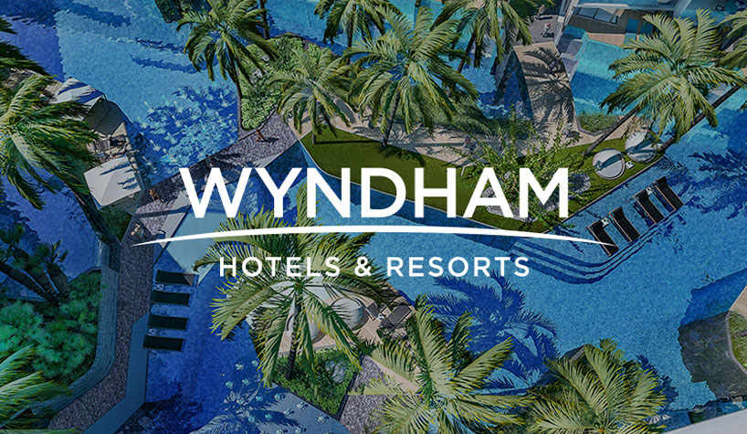

Slide 13
LUXURY
www.amg-hospitality.com
info@amg-hospitality.com
+20 155 27 22 858

